Slide 1
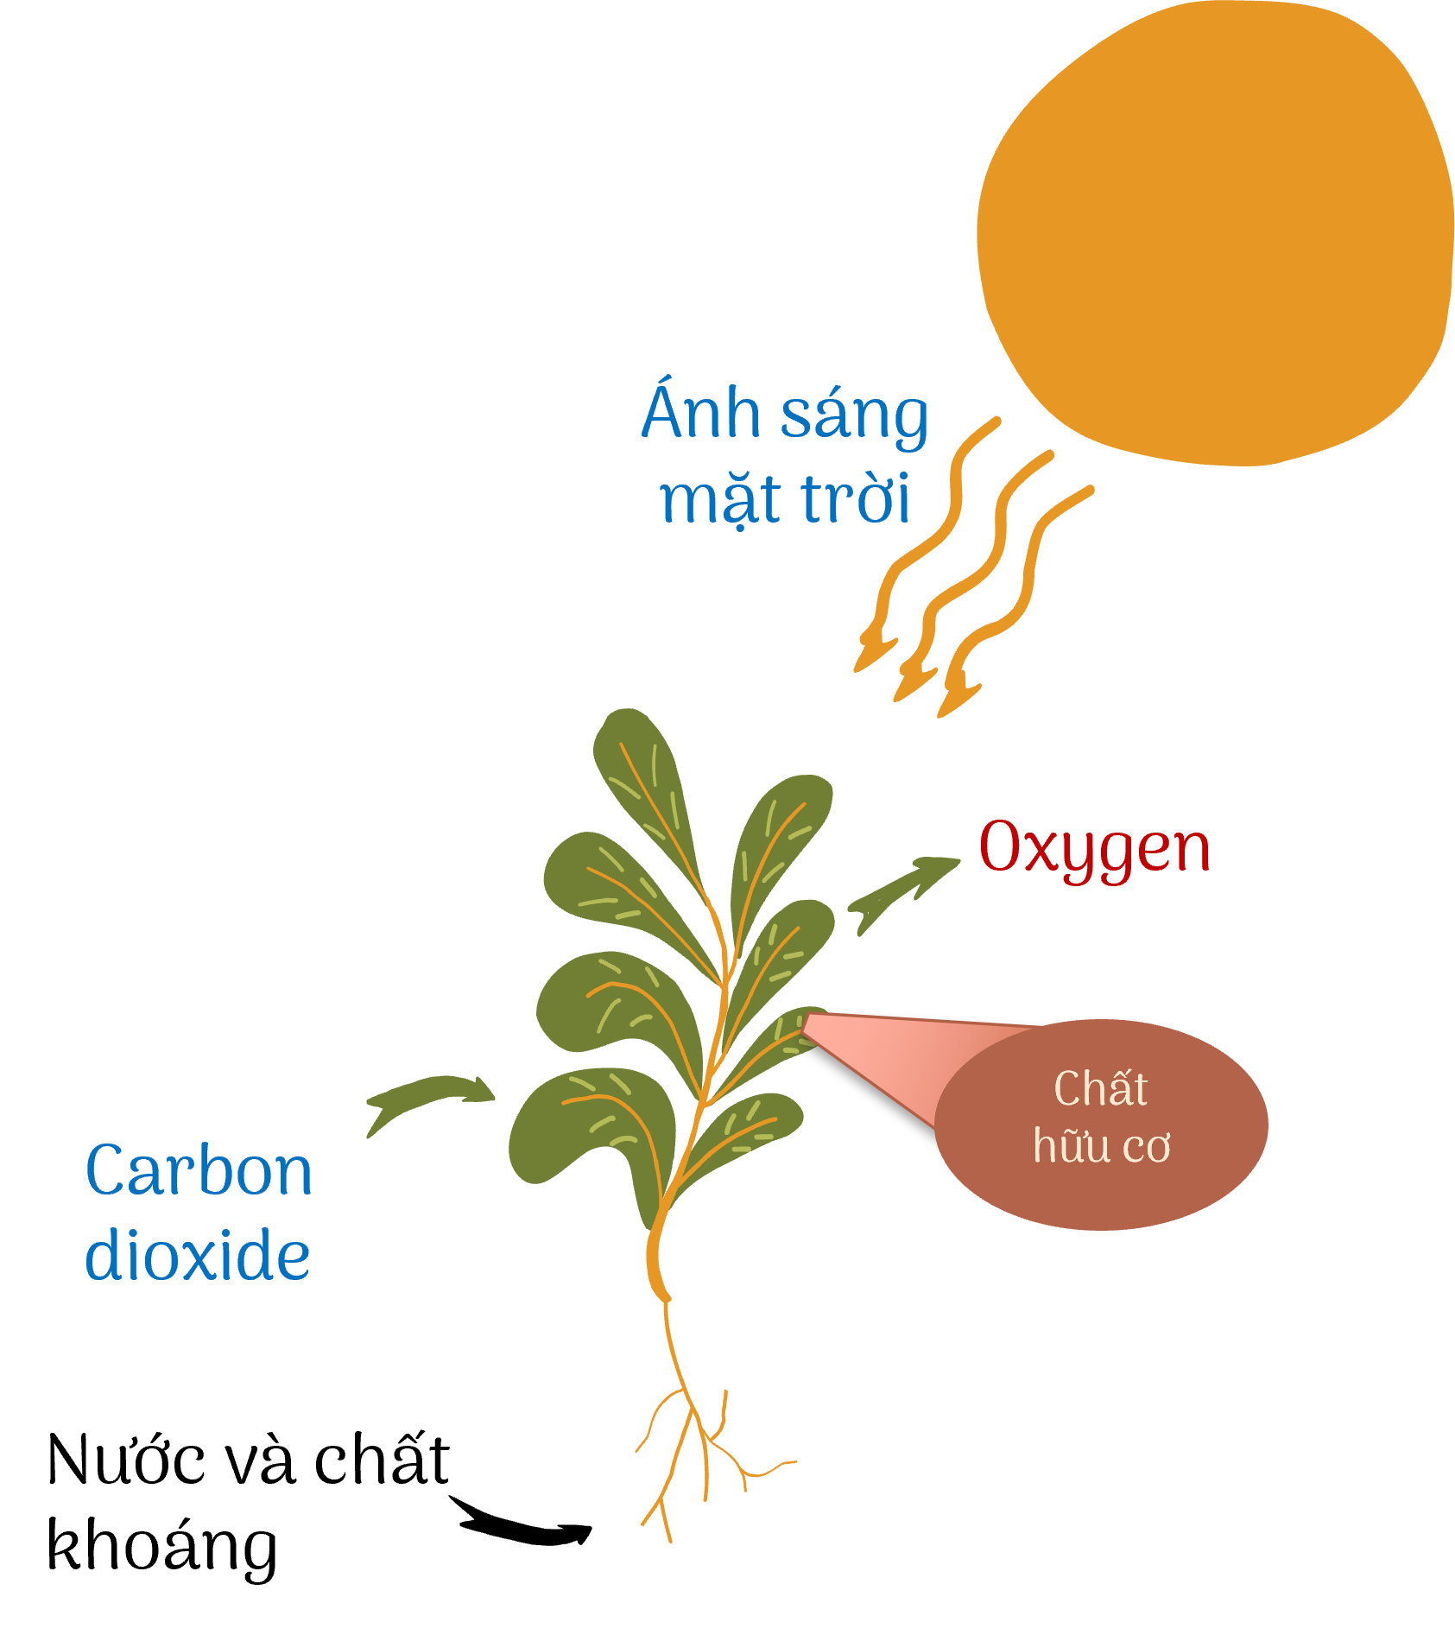
CHƯƠNG VII. TRAO ĐỔI CHẤT VÀ CHUYỂN HÓA NĂNG LƯỢNG Ở SINH VẬT

Slide 2

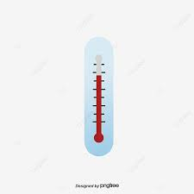


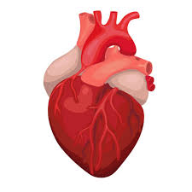

Những thay đổi này được giải thích như thế nào?

Slide 3
Cảm giác nóng lên
Ra mồ hôi nhiều
Nhịp thở và nhịp tim tăng lên
Khát nước
Những thay đổi này được giải thích như thế nào?

Slide 4
CHƯƠNG VII. TRAO ĐỔI CHẤT VÀ CHUYỂN HÓA NĂNG LƯỢNG Ở SINH VẬT
Bài 21
KHÁI QUÁT VỀ TRAO ĐỔI CHẤT VÀ CHUYỂN HÓA NĂNG LƯỢNG

Slide 5
Bài 21
KHÁI QUÁT VỀ TRAO ĐỔI CHẤT VÀ CHUYỂN HÓA NĂNG LƯỢNG
MỤC TIÊU
Phát biểu được khái niệm trao đổi chất và chuyển hoá năng lượng
Nêu vai trò của trao đổi chất và chuyển hoá năng lượng trong cơ thể

Slide 6


Bài 21
KHÁI QUÁT VỀ TRAO ĐỔI CHẤT VÀ CHUYỂN HÓA NĂNG LƯỢNG
I - Trao đổi chất và chuyển hóa năng lượng
- Sinh vật lấy các chất từ môi trường, biến đổi chúng thành chất cần thiết cho cơ thể và tạo năng lượng cung cấp cho các hoạt động sống, đồng thời trả lại cho môi trường các chất thải, quá trình đó được gọi là trao đổi chất.
Thỏ ăn cà rốt từ môi trường để bổ sung các chất dinh dưỡng cho cơ thể, tạo năng lượng cung cấp cho hoạt động chạy, nhảy, đồng thời thải ra môi trường các chất thải
Trao đổi chất.
Mô tả hoạt động sống hằng ngày của con thỏ?

Slide 7


I. TRAO ĐỔI CHẤT VÀ CHUYỂN HÓA NĂNG LƯỢNG:
Thỏ lấy thức ăn (cà rốt) từ môi trường để bổ sung các chất dinh dưỡng cho cơ thể, tạo năng lượng cung cấp cho hoạt động chạy, nhảy, đồng thời thải ra môi trường các chất thải…
Em hãy quan sát và mô tả hoạt động sống hằng ngày của thỏ?

Slide 8
I. TRAO ĐỔI CHẤT VÀ CHUYỂN HÓA NĂNG LƯỢNG:
Trao đổi chất.
- Vậy trao đổi chất là gì?
Trao đổi chất là quá trình cơ thể lấy các chất từ môi trường, biến đổi chúng thành các chất cần thiết và tạo ra năng lượng cung cấp cho hoạt động sống, đồng thời trả lại cho môi trường các chất thải.

Slide 9
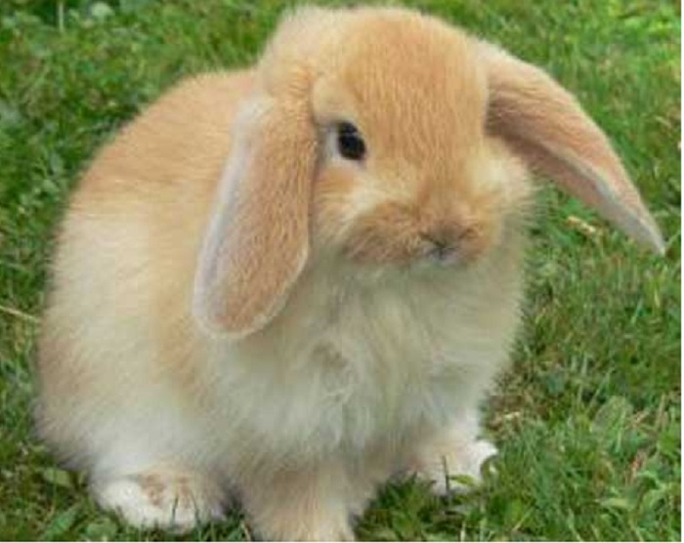

39 - 40,5ºC
Hóa năng
Nhiệt năng
- Chuyển hóa năng lượng là gì?
- Chuyển hóa năng lượng là quá trình biến đổi năng lượng từ dạng này sang dạng khác.
- Trao đổi chất và chuyển hóa năng lượng luôn gắn liền với nhau.

Slide 10
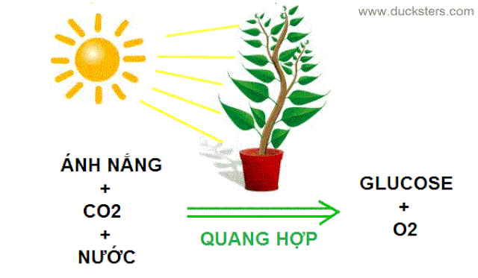
Bài 21
KHÁI QUÁT VỀ TRAO ĐỔI CHẤT VÀ CHUYỂN HÓA NĂNG LƯỢNG
I - Trao đổi chất và chuyển hóa năng lượng
Ánh nắng
glucozo
Quang năng
Chuyển hóa
Hóa năng

Slide 11
Bài 21
KHÁI QUÁT VỀ TRAO ĐỔI CHẤT VÀ CHUYỂN HÓA NĂNG LƯỢNG
I - Trao đổi chất và chuyển hóa năng lượng
Quang hợp
Khái niệm chuyển hóa năng lượng: Chuyển hóa năng lượng là sự biến đổi của năng lượng từ dạng này sang dạng khác.
Ví dụ: Quang năng thành hóa năng; hóa năng thành nhiệt năng
Quang năng
Chuyển hóa
Hóa năng

Slide 12

Bài 21
KHÁI QUÁT VỀ TRAO ĐỔI CHẤT VÀ CHUYỂN HÓA NĂNG LƯỢNG
I - Trao đổi chất và chuyển hóa năng lượng
Bài tập: Những đối tượng nào dưới đây có thể thực hiện được quá trình trao đổi chất và năng lượng?
Đối tượng | Có | Không
1. Cây táo
2. nấm đùi gà
3. Con sóc
4. Cây cột điện
5. Vi khuẩn
6. Cái quạt

Slide 13
Bài 21
KHÁI QUÁT VỀ TRAO ĐỔI CHẤT VÀ CHUYỂN HÓA NĂNG LƯỢNG
I - Trao đổi chất và chuyển hóa năng lượng
II - Vai trò của trao đổi chất và chuyển hóa năng lượng

Slide 14
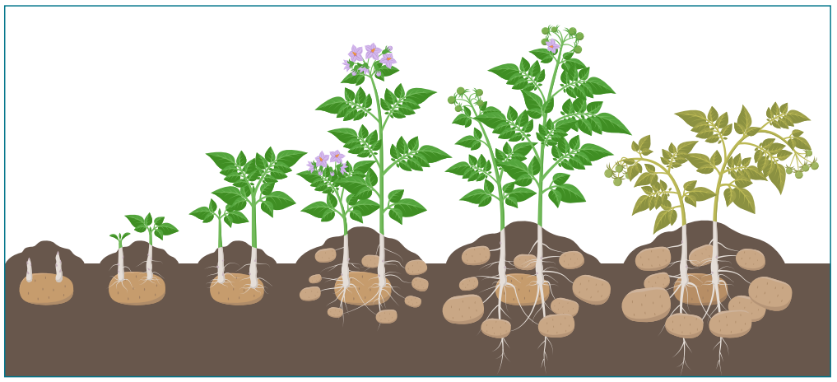


Bài 21
KHÁI QUÁT VỀ TRAO ĐỔI CHẤT VÀ CHUYỂN HÓA NĂNG LƯỢNG
I - Trao đổi chất và chuyển hóa năng lượng
II - Vai trò của trao đổi chất và chuyển hóa năng lượng
Sinh trưởng, phát triển, sinh sản, cảm ứng...
Nêu vai trò của trao đổi chất và chuyển hóa năng lượng đối với sinh
trưởng và phát triển ở cây khoai tây?

Slide 15
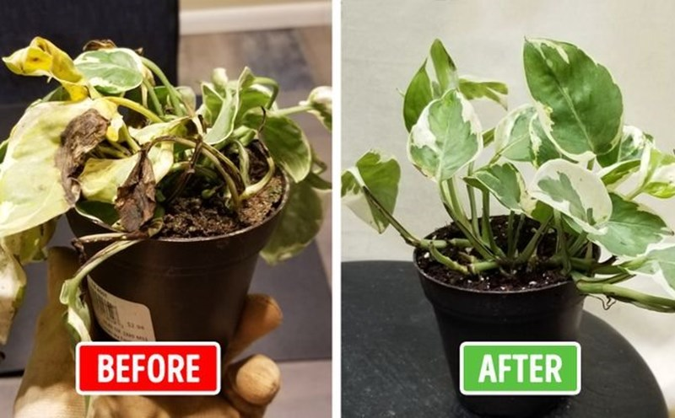
II. VAI TRÒ CỦA TRAO ĐỔI CHẤT VÀ CHUYỂN HÓA NĂNG LƯỢNG:
- Nếu chúng ta nhịn ăn, nhịn uống hoặc cây xanh không được tưới nước…thì điều gì sẽ xảy ra?
- Đảm bảo cho sinh vật tồn tại.

Slide 16
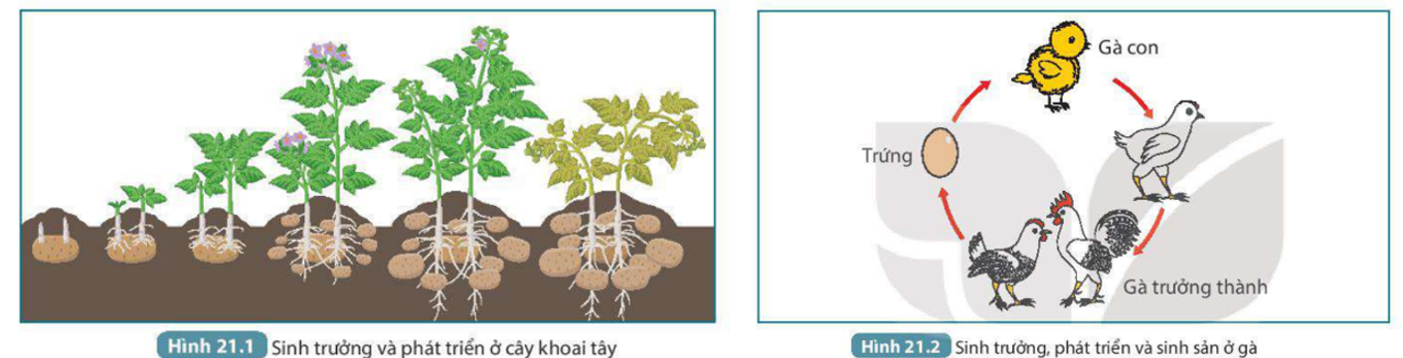
- Phân tích sơ đồ kết hợp thông tin trong SGK đưa ra vai trò của trao đổi chất và chuyển hóa năng lượng với sinh vật?
- Giúp cơ thể sinh trưởng, phát triển, sinh sản, cảm ứng và vận động.

Slide 17
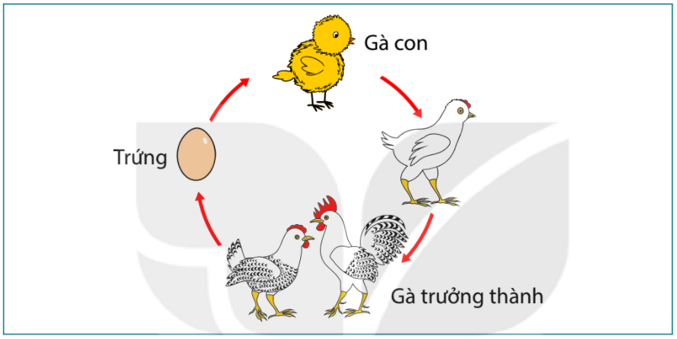
Bài 21
KHÁI QUÁT VỀ TRAO ĐỔI CHẤT VÀ CHUYỂN HÓA NĂNG LƯỢNG
I - Trao đổi chất và chuyển hóa năng lượng
II - Vai trò của trao đổi chất và chuyển hóa năng lượng
Nêu vai trò của trao đổi chất và chuyển hóa năng lượng đối với sinh
trưởng và phát triển ở con ga?
Sinh trưởng, phát triển, sinh sản, cảm ứng và vận động.

Slide 18
Bài 21
KHÁI QUÁT VỀ TRAO ĐỔI CHẤT VÀ CHUYỂN HÓA NĂNG LƯỢNG
I - Trao đổi chất và chuyển hóa năng lượng
II - Vai trò của trao đổi chất và chuyển hóa năng lượng
Trao đổi chất và chuyển hóa năng lượng giúp sinh vật tồn tại, sinh trưởng, phát triển, sinh sản, cảm ứng và vận động.

Slide 19

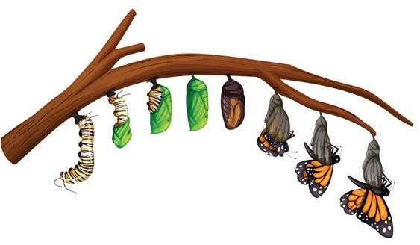
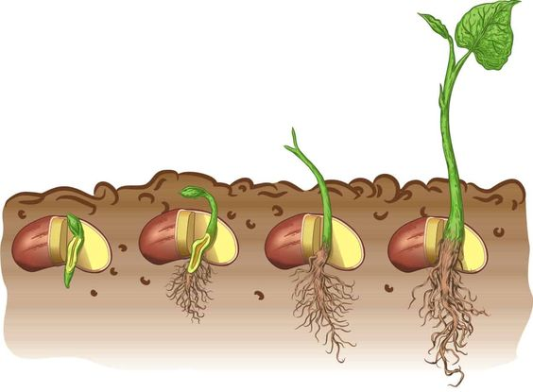



Hãy sắp xếp theo trình tự đúng bài tập dưới đây
Bài 21
KHÁI QUÁT VỀ TRAO ĐỔI CHẤT VÀ CHUYỂN HÓA NĂNG LƯỢNG
A. Cung cấp năng lượng cho các hoạt động sống của cơ thể
HÌNH 1
B. Giúp cơ thể sinh trưởng và phát triển
HÌNH 2
C. Đảm bảo cho sinh vật tồn tại
HÌNH 3

Slide 20
Bài 21
KHÁI QUÁT VỀ TRAO ĐỔI CHẤT VÀ CHUYỂN HÓA NĂNG LƯỢNG
Câu 1. Những lí do nào khiến cơ thể thường nóng lên, ra mồ hôi nhiều khi làm việc nặng hay vận động mạnh trong thời gian dài?
A. Cơ thể tăng cường phát triển cơ bắp.
B. Cơ thể toát mồ hôi khi vận động nhiều làm giảm bớt nhiệt độ cơ thể.
C. Cơ thể không kịp thích nghi.
D. Khi vận động, các khối cơ bắp tăng cường chuyển hóa tạo năng lượng co cơ kèm theo sinh ra nhiệt khiến cơ thể nóng lên.
D.

Slide 21
Bài 21
KHÁI QUÁT VỀ TRAO ĐỔI CHẤT VÀ CHUYỂN HÓA NĂNG LƯỢNG
Câu 2. Cho các yếu tố: thức ăn, oxygen, carbon dioxide, nhiệt năng, chất thải, chất hữu cơ, năng lượng ATP. Xác định những yếu tố mà cơ thể người lấy vào, thải ra và tích lũy trong cơ thể.
Các yếu tố | Lấy vào | Thải ra | Tích lũy
1. Thức ăn
2. Oxygen
3. Nhiệt năng
4. Chất thải
5. Chất hữu cơ
6. Năng lượng ATP
7. Carbon dioxide

Slide 22
LUYỆN TẬP
Trả lời hiện tượng nêu ra ở đầu bài
2. Chọn từ, cụm từ phù hợp hoàn thành đoạn thông tin sau :
Trao đổi chất là quá trình cơ thể lấy các chất từ môi trường , …(1).. chúng thành các chất …(2)… cho cơ thể và tạo …(3)… cung cấp cho các hoạt động sống , đồng thời trả lại môi trường các …(4).
Chuyển hóa năng lượng là sự biến đổi …(5) …từ dạng này sang dạng khác
VẬN DỤNG
Dựa vào kiến thức bài học vẽ sơ đồ tư duy nội dung đã học được

